Slide 1
Generative KI som standard produkt for offentlig sektor
Muligheter | Utfordringer | Løsninger
Eivind Nilssen & Sebastian Reichmann Tietoevry Public 360°

Slide 2
Tietoevry Public 360°
Produkt:
Standard programvare for offentlig forvaltning (sak og arkiv)
Ambisjon:
Forbedre nordiske borgernes levekår og arebidshverdag til offentlige ansatte
550 offentlige kunder i norden
250 000 brukere
400 ansatte

Slide 3
Hvor langt har vi egentlig kommet med digitalisering i offentlig sektor?
Notes:
Digitalisering har gitt betydelige produktivitetsgevinster i offentlig sektor, men brukere må fortsatt ofte løse opp i alle «flaskehalsene» i prosessen

Slide 4
Hvor langt har vi egentlig kommet med digitalisering i offentlig sektor?
Notes:
Digitalisering har gitt betydelige produktivitetsgevinster i offentlig sektor, men brukere må fortsatt ofte løse opp i alle «flaskehalsene» i prosessen

Slide 5
Hva kan Generativ KI bidra med her?
Redusere “kompleks” UI/UX
Automatisere administrasjon av digital innhold
Støtte kunnskapsarbeid

Slide 6
Intelligente og brukersentriske UX-konsepter
360° Chat & Copilot - Tilgang til systemhjelp
- Bruker opplæring
- Lage dokumentasjon
- Søk I dokumenter
- Styring av systemfunksjoner

Slide 7
Offentlige arkivene er den digitale hukommelse av offentlige virksomheten og relevant samfunnsområde

Slide 8
1. Støtte kvalitet og åpenhet i offentlige beslutninger
Integrert analyse av sensitive data
I produksjon siden 2022 med tradisjonelt ML
Generative KI: Analyse av “personlig kontekst” i dokumenter
Referanse beslutninger
Generative KI: Analyse innhold og sammenheng av flere dokumenter

Slide 9
Integrert sensitivitetsanalyse i Public 360°

Slide 10
Utfordringer med å levere generativ KI som del av standardløsninger

Slide 11
Utfordringer med å levere generativ KI som del av standardløsninger
2.
1.
Tusenvis av brukere med ulik bakgrunn og kunnskap
Sikre en stabil brukeropplevelse
3.
Integrasjon i forretningsprosess
Forretningsregler, datastrukturer, tilgangsrettigheter, integrasjoner …
Ende-til-ende-automatisering
"out of the box" løsninger uten kompliserte implementerigs- prosjekter
Begrenset kontroll på LLM modeller
4.
Effektiv AI-Governance
Governance prosess som holder tritt med fart og omfang av konsept innovasjon

Slide 12
Utfordringer med å levere generativ KI som del av standardløsninger
2.
1.
Tusenvis av brukere med ulik bakgrunn og kunnskap
Sikre en stabil brukeropplevelse
3.
Integrasjon i forretningsprosess
Forretningsregler, datastrukturer, tilgangsrettigheter, integrasjoner …
Ende-til-ende-automatisering
"out of the box" løsninger uten kompliserte implementerigs- prosjekter
Begrenset kontroll på LLM modeller
4.
Effektiv AI-Governance
Governance prosess som holder tritt med fart og omfang av konsept innovasjon

Slide 13
Utfordringer for å levere generativ KI som del av standardløsninger
2.
1.
Tusenvis av brukere med ulik bakgrunn og kunnskap
Sikre en stabil brukeropplevelse
3.
Integrasjon i forretningsprosess
Forretningsregler, datastrukturer, tilgangsrettigheter, integrasjoner …
Ende-til-ende-automatisering
"out of the box" løsninger uten kompliserte implementerings- prosjekter
Begrenset kontroll på LLM modeller
4.
Effektiv AI-Governance
Governance prosess som holder tritt med fart og omfang av konsept innovasjon

Slide 14
Utfordringer for å levere generativ KI som del av standardløsninger
2.
1.
Tusenvis av brukere med ulik bakgrunn og kunnskap
Sikre en stabil brukeropplevelse
3.
Integrasjon i forretningsprosess
Forretningsregler, datastrukturer, tilgangsrettigheter, integrasjoner …
Ende-til-ende-automatisering
"out of the box" løsninger uten kompliserte implementerigs- prosjekter
Begrenset kontroll på LLM modeller
4.
Effektiv KI-Governance
Governance prosess som holder tritt med fart og omfang av konsept og teknologi innovasjon

Slide 15
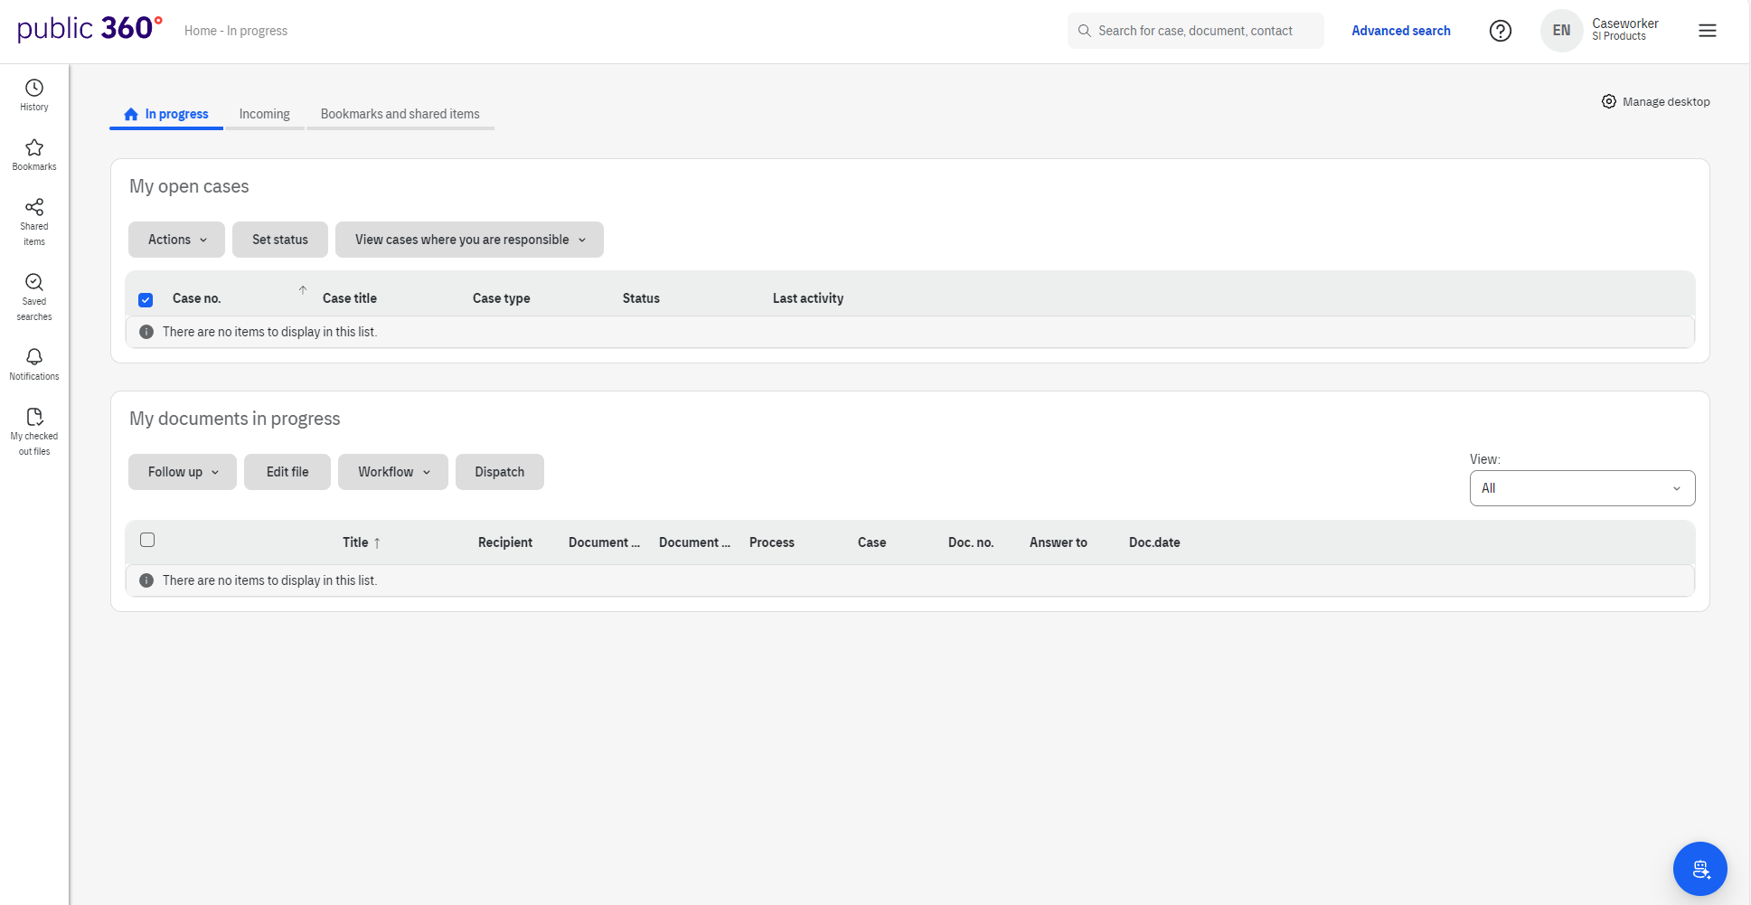
public 360

Slide 16
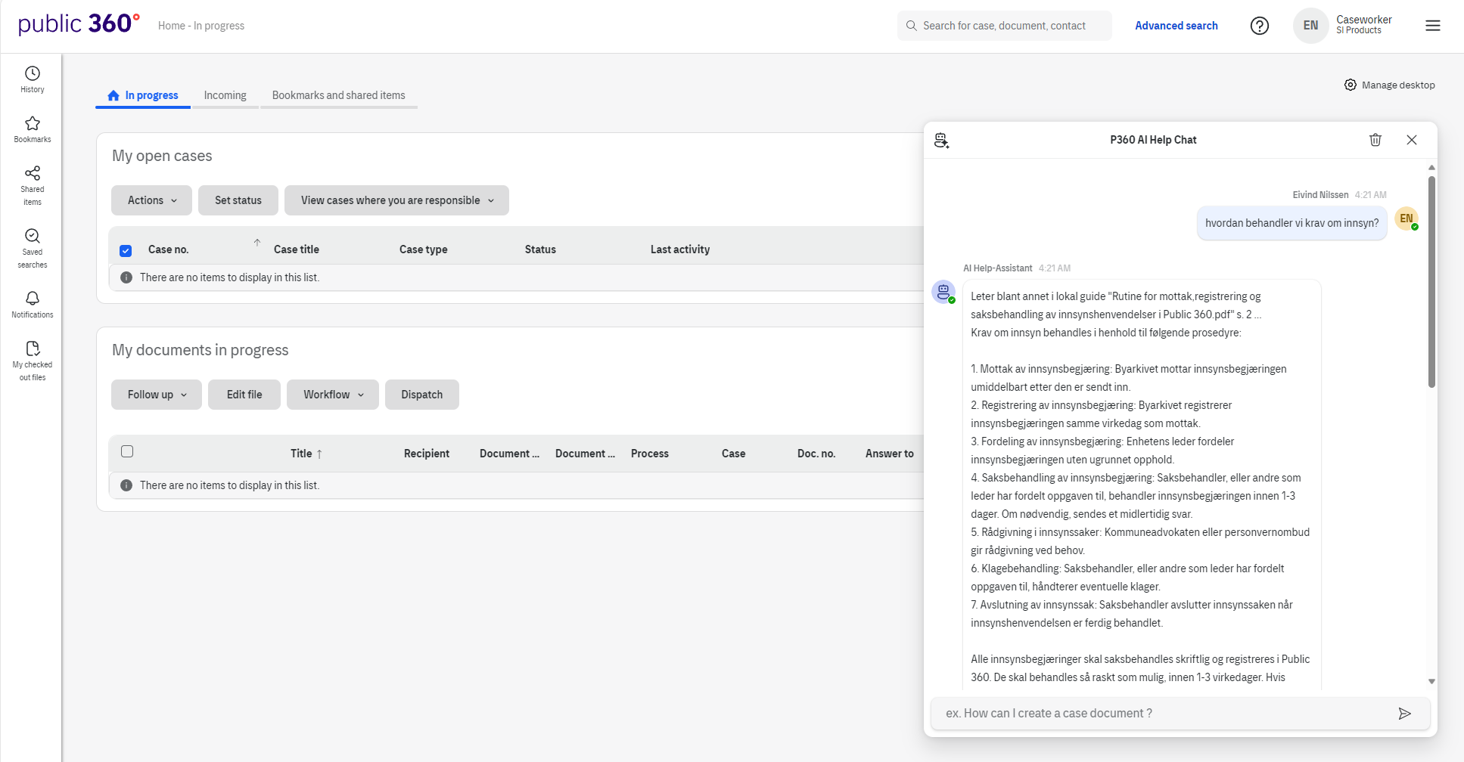
public 360

Slide 17
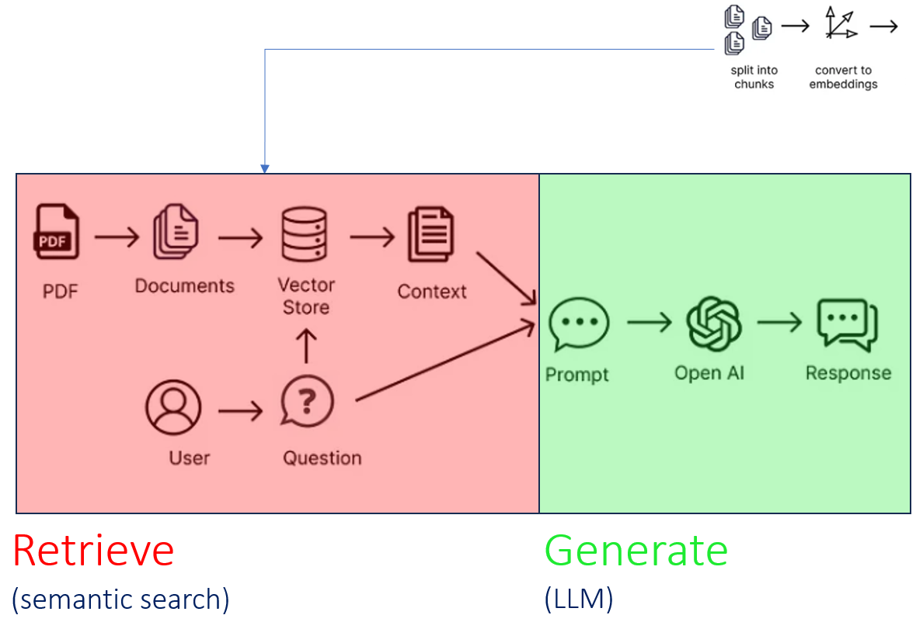
LLM RAG

Slide 18
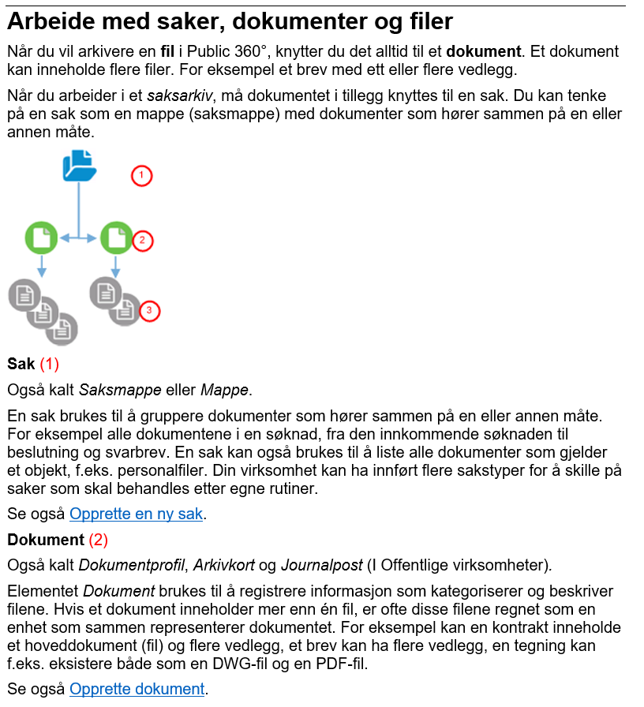
Kontekst-chunks i RAG
Overlappende
Basert på formatering

Slide 19
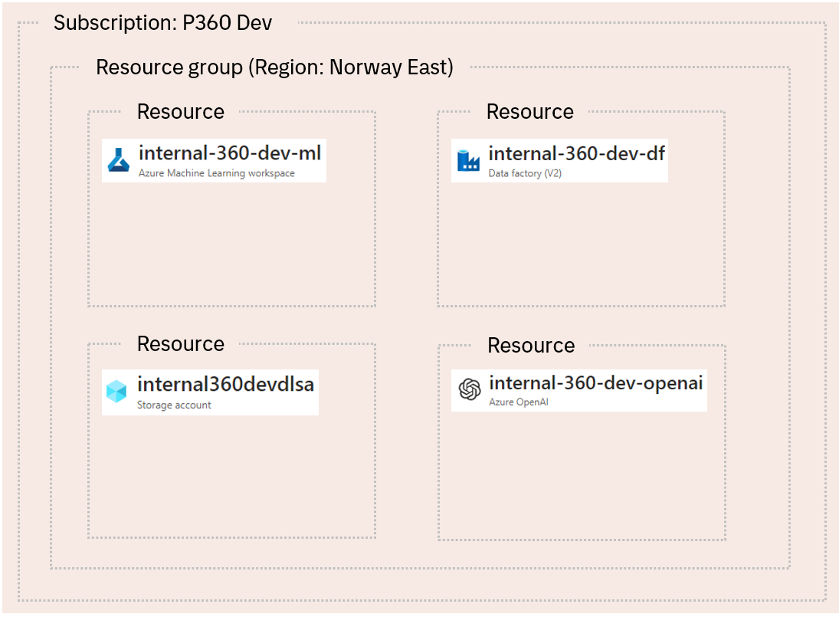
Arkitektur: Azure OpenAI
Data deles ikke med OpenAI

Slide 20
Videre HelpChat
Skalere til mange brukere
Parallellisering
Kostnad
Rask eller grundig respons
Streaming
Agent-mekanismer (evaluering, korrigering)
LLMOps
Azure Prompt Flow
Langsmith
Guard rails
Copilot (?)

Slide 21
Andre anvendelser

Slide 22
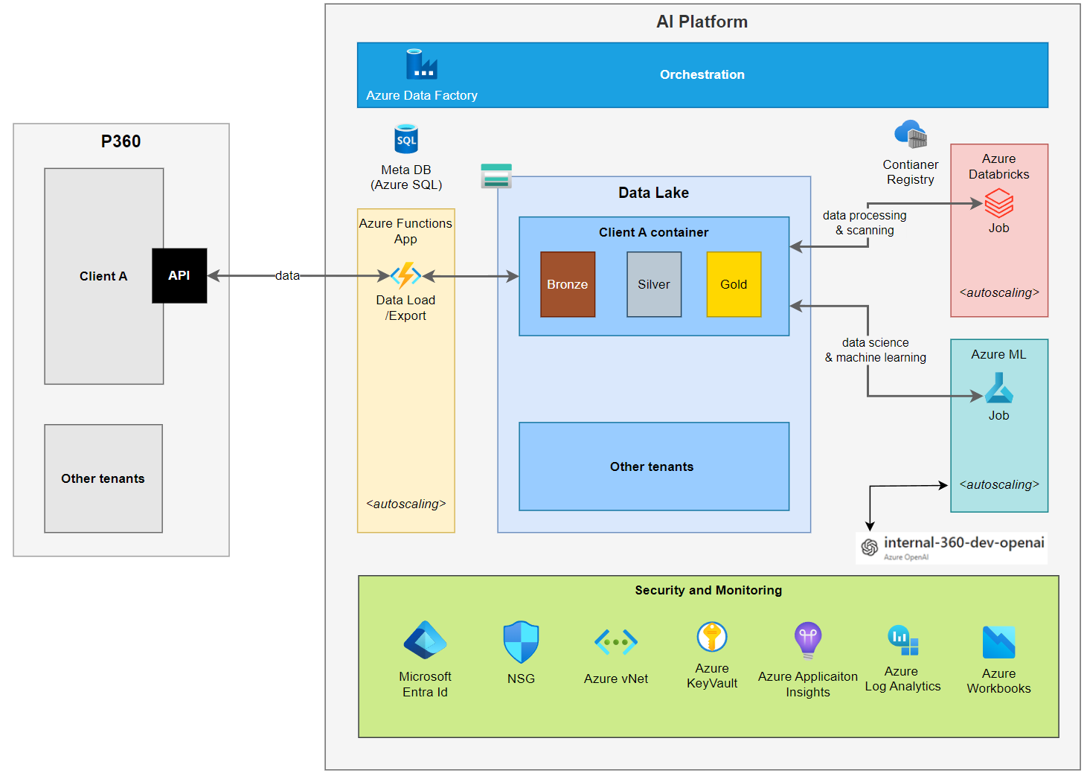
Arkitektur: LLM som del av ML-modell

Slide 23
Generere syntetiske data (sensitive helsedata)

Slide 24
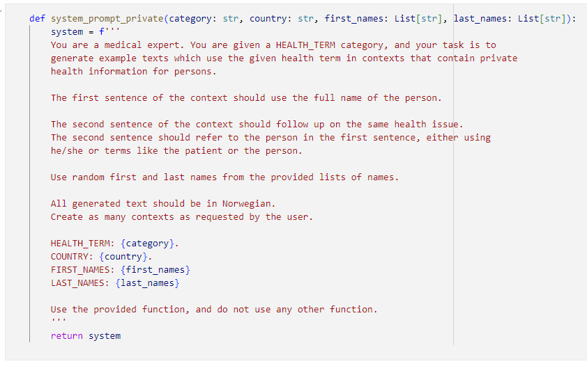
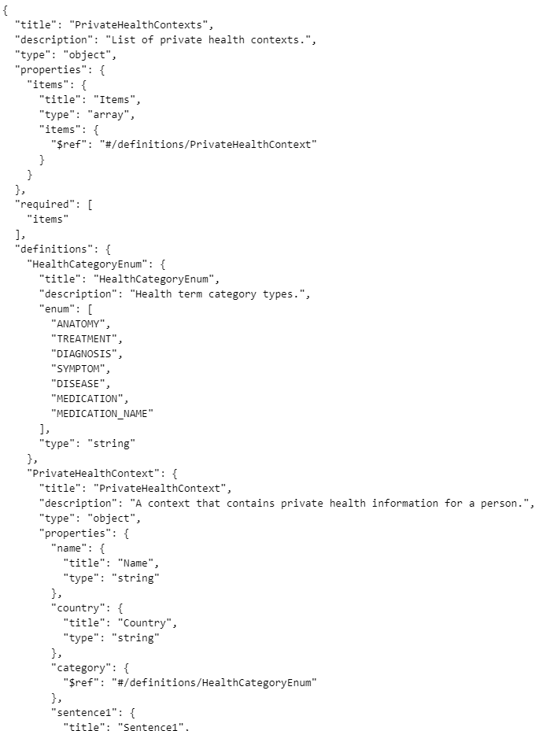
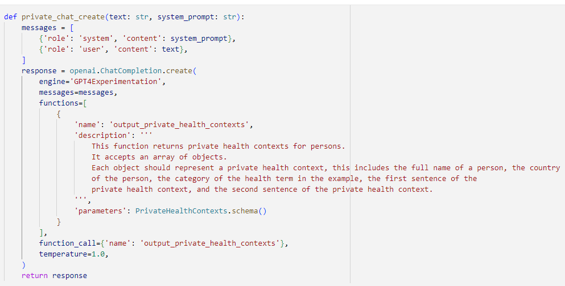
Strukturert output (function calling/tools)

Slide 25
Anvendelser av LLM
Syntetiske data
Finne falske negativer for klassisk ML-modell
Angi om en kontekst er generell eller privat (sensitiv)
Effektivisering i salgsprosesser
RFP (“request for proposal”/forespørsel om forslag)
SQL-søk basert på naturlig språk
...

Slide 26
Takk!

Slide 27
1st
Archive Inspector is the first AI-driven standard module for the public services in Norway in 2022.
Q2 2023
In just 6 month did we onboard 6 customers to the solution.
Module implementation of around 2 days.
2 M
Over 2 Million documents analyzed within the first 6 months. Protecting already over 8% of the Norwegian population.
360
Solution is in daily use and has become an important part of quality routines
A significant contribution to our customer's ambition of raising transparency while maintaining privacy protection for their citizens.
Notes:
Link to english article related to the Lillestrøm case: https://www.tietoevry.com/en/newsroom/all-news-and-releases/other-news/2023/02/protecting-privacy-with-artificial-intelligence/

